Slide 1
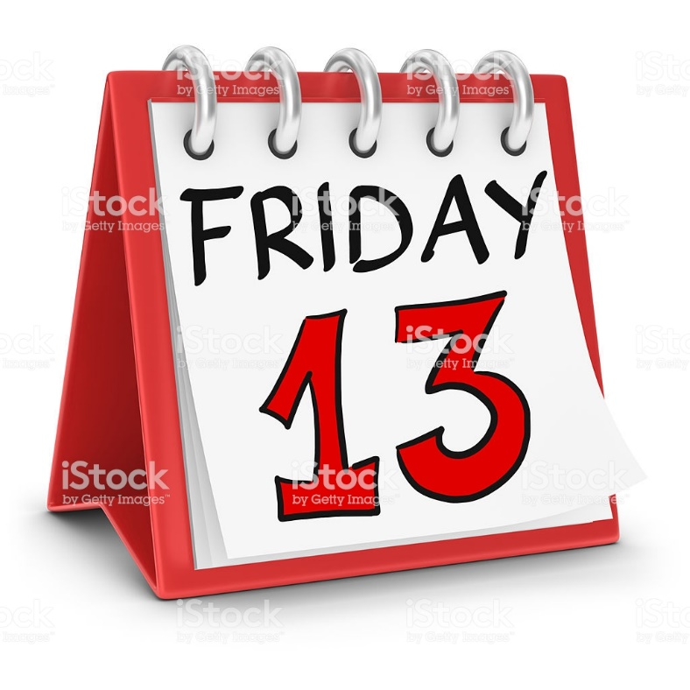
Числовые суеверия
Автор: Коледин Сергей, учащийся
5 А класса МБОУ «СОШ №53»
г.Курган, 2019г.

Slide 2
Цель исследования: изучить историю числовых суеверий и их распространение в настоящее время. Предмет исследования: суеверия, связанные с числами. Объект исследования: числа.

Slide 3
Задачи: 1.Изучить литературу по данному вопросу. 2. Узнать об истории происхождения числовых суеверий; как их можно объяснить с точки зрения современной науки 3. Узнать какие ещё существуют тайны чисел. 4.Ответить на вопрос, почему числовые суеверия так живучи в настоящее время.

Slide 4
Гипотеза исследования: Числа не оказывают того влияния на жизнь человека, как об этом говорится в различных числовых суевериях Методы исследования: 1.Наблюдение, сравнение, математические расчеты. 2. Изучение литературы, интернет-источников. 3.Обработка информации.

Slide 5
Актуальность проекта.
Наивная вера в таинственную силу каких-либо предметов, цифр или поступков называется суеверием. В их таинственную силу верят и взрослые и дети. Есть люди, которые слепо верят в таинственную силу чисел. Одни числа, по их мнению, счастливые, а другие приносят несчастье! Древнегреческий философ Пифагор сказал: «Все вещи можно представить в виде чисел», «Мир построен на силе чисел».

Slide 6
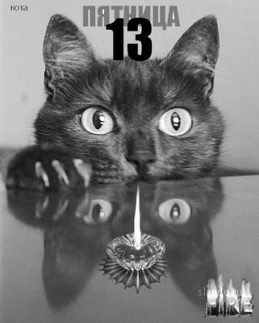
Число 13
Число 13 (XIII) – нумерологический знак, с которым у большинства народов мира связано большое количество примет и суеверий, чаще всего негативных. Это число ещё называют «чёртовой дюжиной». Считается, что тринадцать – это ведьминское, дьявольское, магическое число, в первую очередь связанное с магическим квадратом.

Slide 7
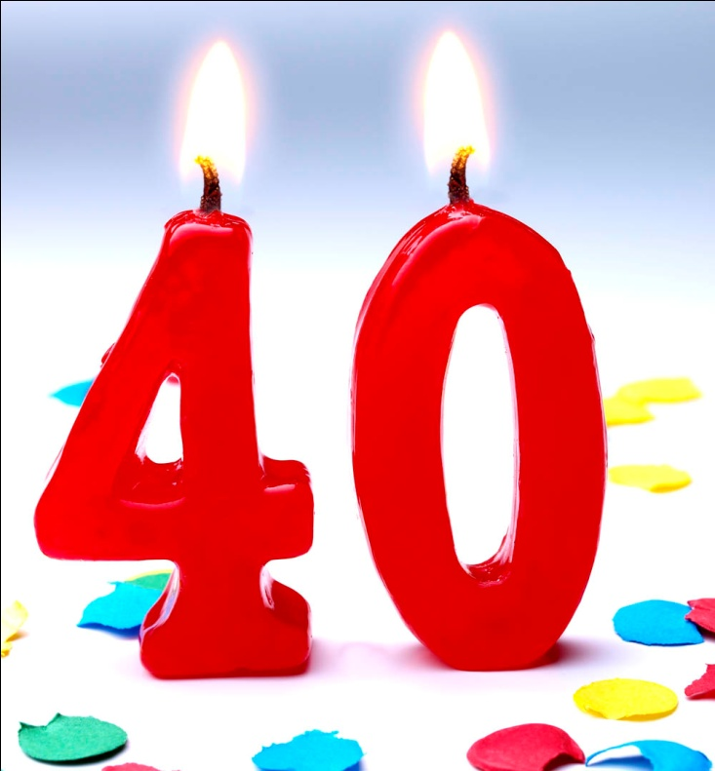
Число 40
Сорок лет – единственная дата, которую не принято отмечать, особенно мужчинам. Это суеверие возникло из-за связи числа "40" со смертью. Ещё в Киевской Руси было принято "проверять умерших" на нетленность, а срок, по которому определялась нетленность тела, был установлен в 40 дней. До сих пор число 40 напрямую связывают с похоронными традициями. Оно совпадает с поминальным днём по смерти, и во всех религиях считается фатальным.

Slide 8
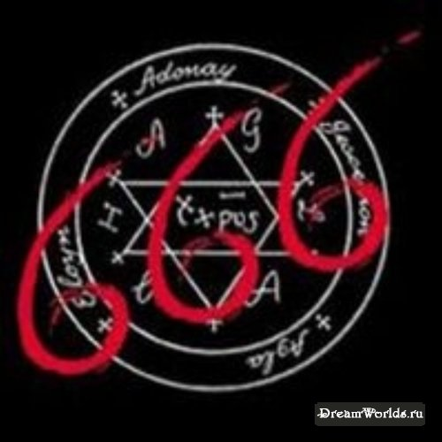
Число 666
Пожалуй, не найдется ни одного человека, который бы не бежал с ужасом от того места, где увидит знаменитые три шестерки. Уже много веков число 666 считается числом дьявола, или числом зверя, как говорится в Библии. Да, давно, но далеко не всегда. Именно из Библии нам и стало известно об этом числе.

Slide 9
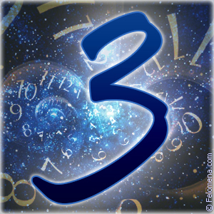
Число 3
Особенно много суеверий связано с числом 3. Те, кто считает три счастливым, говорят : « Богтроицу любит» Другие напротив, считают его несчастливым. Отсюда слово «треклятый». Число 3 играло важную роль в магичес­ ких обрядах. все заговоры для придания им большей силыдолжны были произноситься трижды. От сглаза трижды плюют через лёвое плечо, трижды стучат по дереву. В сказках судьба испытывает героя трижды. В русских сказках царя обычно 3 сына, есть и немецкая сказка «Три брата», японская - «Три сокровища» и другие.

Slide 10
Число 9
С математической точки зрения, «девятка» — очень особенная. Умноженная на другое любое число, всегда в сумме образует «9». Например: 9*3=27 (2+7), т.е. 2+7=9 или 9*5=45, т.е. 4+5=9
А, если к «9» прибавить другое число, то получится число, которое прибавлялось.
Например: 9+2=11 (1+1), т.е. 1+1=2 или другой пример 9+8=17 (7+1), т.е. 7+1=8

Slide 11
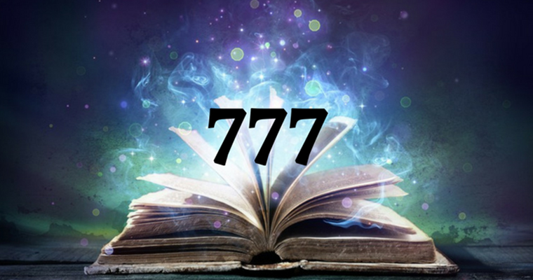
Число 7
Греки признавали 7 мудрецов и 7 чудес света, римляне считали, что Рим построен на 7 холмах
В царской России число 7 применялось в колдовстве и заклинаниях
Семерка сама по себе счастливое и сильное число, а повторяясь три раза, оно превращается в мощный амулет для любого человека или события.

Slide 12
Число талисман
Как оказалось, любой человек, согласно нумерологии, имеет число – талисман. Каким образом его рассчитать? Берут дату рождения человека, дату рождения его мамы и папы. К примеру, я появился 13 июня 2007. Моя мама родилась 16 августа 1987, а папа родился 5 марта 1986 года. Сейчас нужно сложить все числа, что есть в ваших днях рождения. Тогда имеем:1+6+8+1+9+8+7+5+3+1+9+8+6+1+3+6+2+7 равно 91. Ноли не берем, месяцам присваиваем порядковый номер. Полученное от сложения число делим на 3: 91:3=30,3. Получили не целое число. По правилам округления, получаем 30. Значит, число - талисман будет равно 30. То есть, где бы человек не увидел это число, его непременно будет ожидать успех.

Slide 13
Так влияет ли вера в числовую мистику на жизнь людей?
В любые дни происходят как хорошие, так и плохие события, но человек всегда пытается это связать с чем-то сверхъестественным. В наш век прогрессивных технологий и научно-технического прогресса успешно развивается наука, в частности математика, это даёт полную уверенность в том, что там всё меньше остаётся места для идеализма, а, следовательно, и для числовых суеверий и мистики.
Я считаю, что многие события, происходящие в нашей жизни, которые мы связываем с «хорошими» и «плохими» числами – это просто случайность.

Slide 14
Спасибо за внимание!

